Slide 1
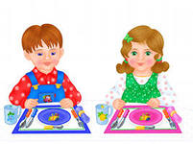
Организация питания в подготовительной группе
Подготовила воспитатель:
Гарбуз Мария Васильевна.

Slide 3
Сбалансированное питание дошкольников
Одно из необходимых условий по сохранению и укреплению здоровья дошкольников
Физического и нервно-психического развития
Устойчивости к развитию инфекций и других неблагоприятных факторов внешней среды

Slide 4
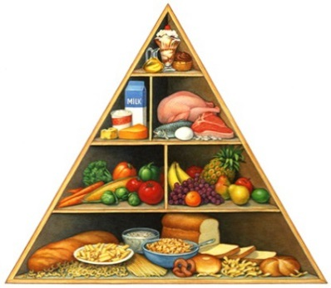
Условия рационального питания
Правильный подбор продуктов, обеспечивающий нормы физиологических особенностей детей
Строгий режим питания, который должен предусматривать не менее 4-х приемов пищи
Длительность промежутков между отдельными приемами пищи не должна превышать 3,5- 4 часов

Slide 5
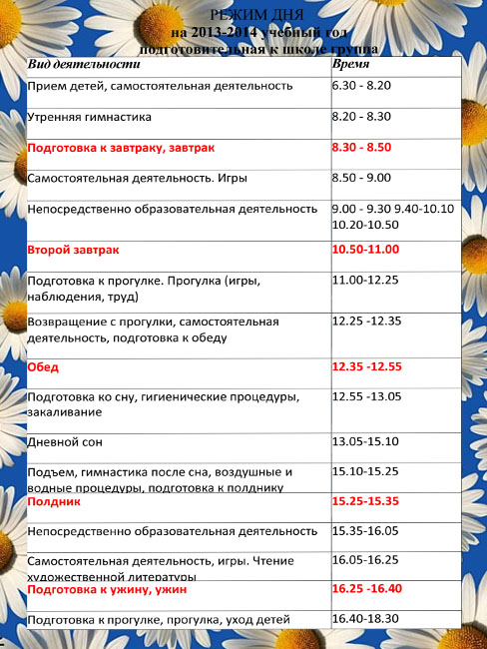

Slide 6
Подготовка групповой комнаты к приему пищи
Проветрить помещение и по возможности сохранить одностороннее проветривание в течение всего процесса еды;
Создать обстановку спокойного общения, настраивающего детей на еду;
Сервировка стола;
Маркировка мебели в соответствии с ростовыми показателями.

Slide 7
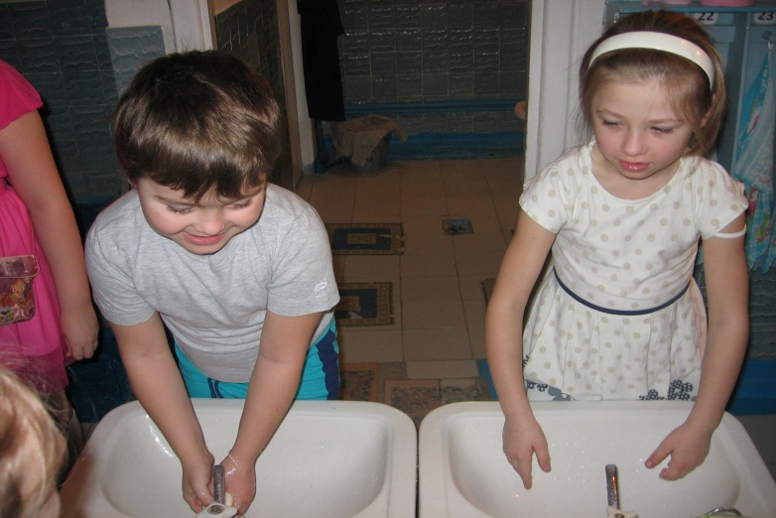
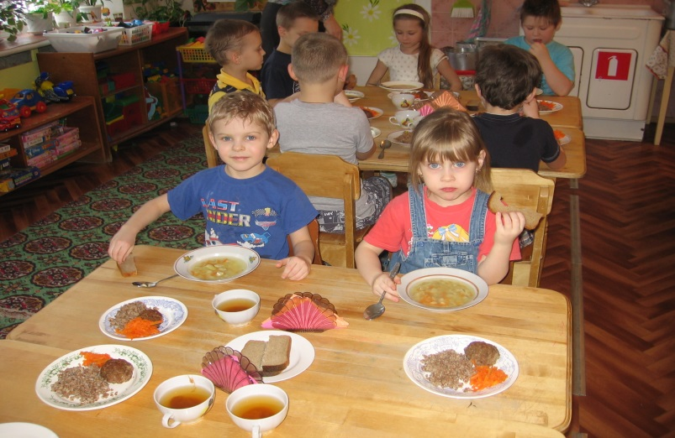
В процессе организации питания решаются задачи гигиены и правил питания:
Мыть руки перед едой с мылом;
Класть пищу в рот небольшими кусочками и хорошо ее пережевывать;
Рот и руки вытирать бумажной салфеткой;
После окончания еды полоскать рот.

Slide 8
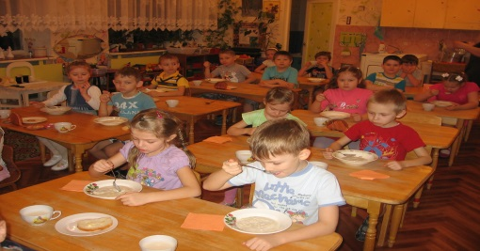
Формирование норм столового этикета в подготовительной группе
Продолжать закреплять умение сохранять правильную позу во время еды
Совершенствовать умение сервировать стол в соответствии с ситуацией (завтрак, обед, ужин)
Совершенствовать теоретические знания о том, что, как и чем едят и соответствующие практические навыки.
Совершенствовать навыки общения за столом.
Продолжать формировать эстетический вкус, упражнять в умении сервировать стол, используя результаты своей творческой продуктивной деятельности

Slide 9
Организация питьевого режима
Питьевой режим проводиться в соответствии с требованиями СанПин
Питьевая вода доступна воспитанникам в течении всего времени нахождения в саду
Размеры потребления воды ребенком зависят от времени года и двигательной активности ребенка

Slide 10
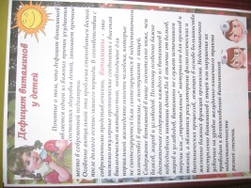
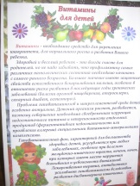
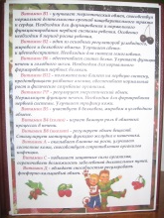
Организация работы по пропаганде здорового питания
Соблюдается оптимальный режим питания
Оформление информационных стендов по вопросам здорового питания
Проводится беседы с детьми о полезном питании
В совместной деятельности с детьми формируем осознанное отношение к своему здоровью

Slide 11
Будьте здоровы!!! Спасибо за внимание!!!

